Slide 1
3-5 保守力与非保守力 势能

Slide 2




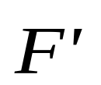
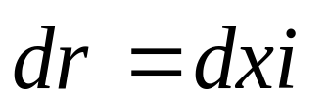




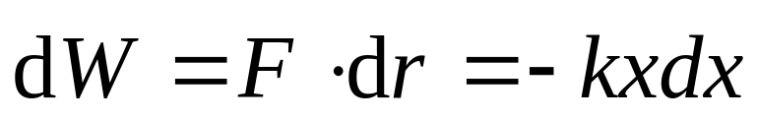
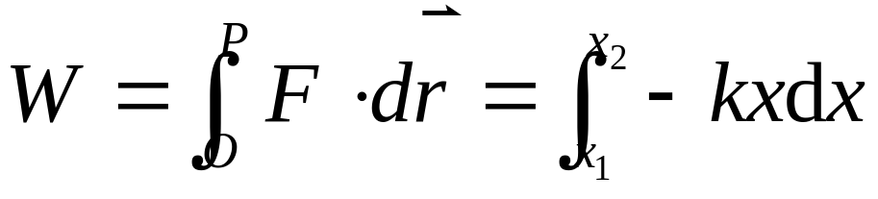
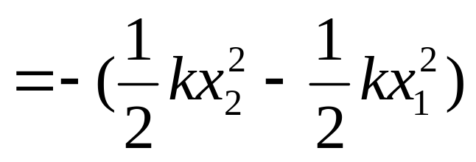
弹性力作功的特点
弹性力
元位移
F
dW
特点：弹力的功仅与物体始末位置有关而与过程无关.
O
x₁
x₂
x
dx
弹力做功是一对力的功：弹簧对m的力与m对弹簧的力的功，是两者所共有的。

Slide 3
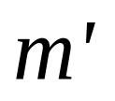



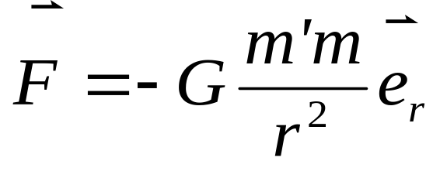



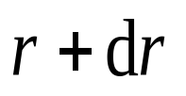
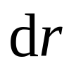

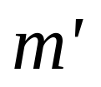

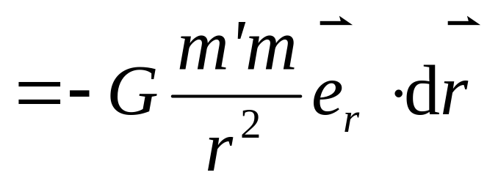


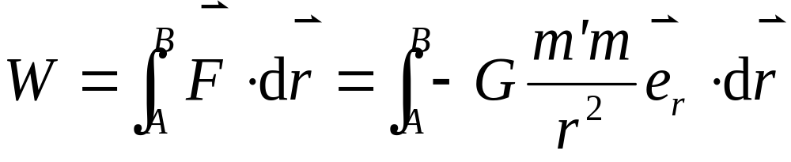
万有引力作功
对 的万有引力为
移动 时， 作元功为
m从A到B的过程中

Slide 4
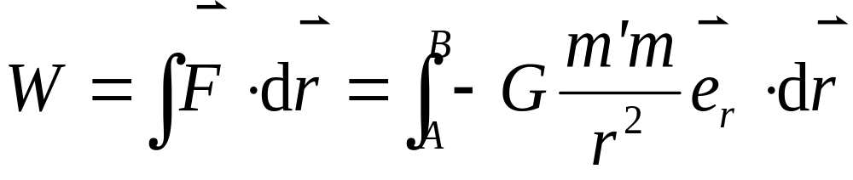
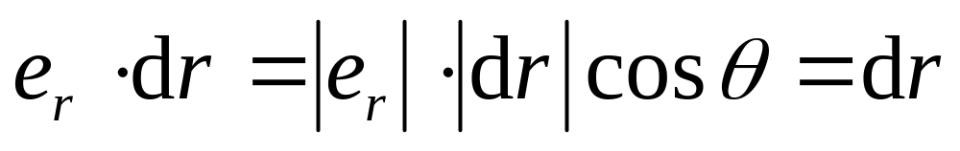
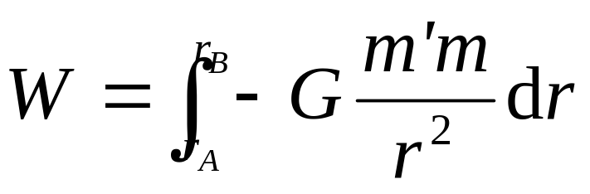
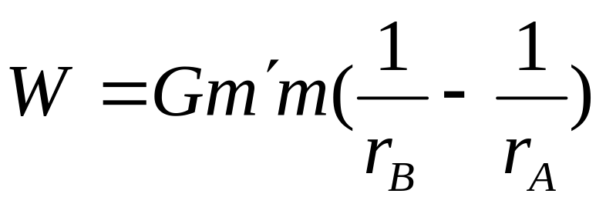
万有引力作功
特点：万有引力作功只与物体始末位置有关，与物体所经路程无关.

Slide 5
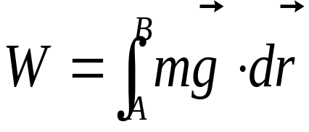
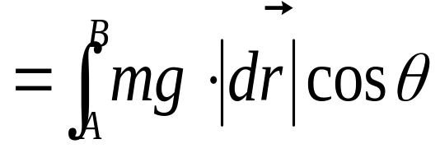
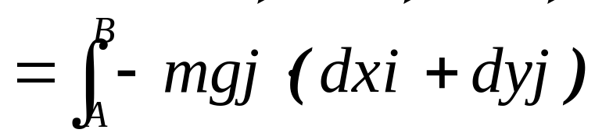



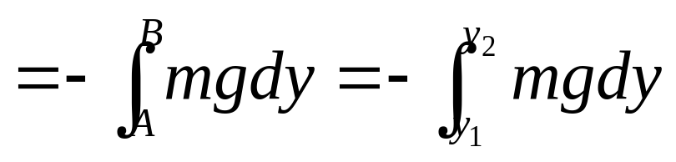

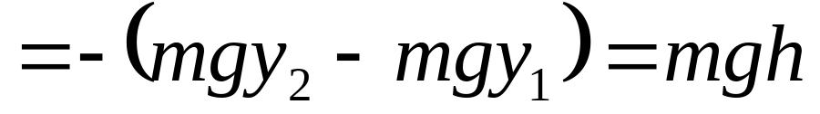

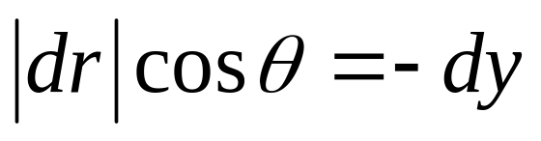
重力做功
A
θ
y₁
y₂
B
特点：重力作功只与物体始末位置有关，与物体所经路程无关.
重力的功是一对力：地球对质量m质点的引力和质量m质点对地球的引力所做的功，是地球与质量m质点所共有的。

Slide 6
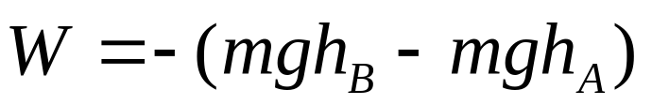
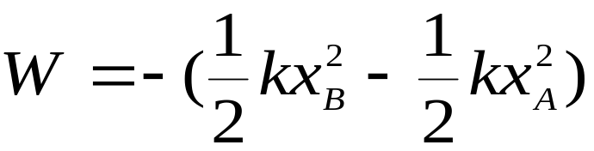
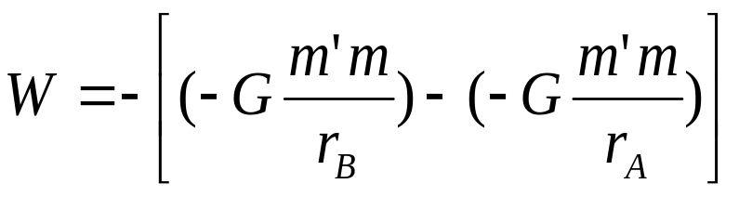
保守力
定义：
如果力所做的功只与物体的始末位置有关而与路径无关, 这样的力称为保守力。
重力的功
弹力的功
万有引力的功
常见保守力:
重力、万有引力、静电力、弹性力
非保守力：力所作的功与路径有关．
（例如摩擦力、空气阻力等）

Slide 7
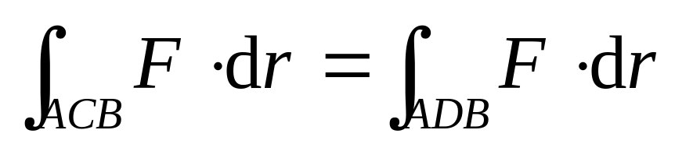


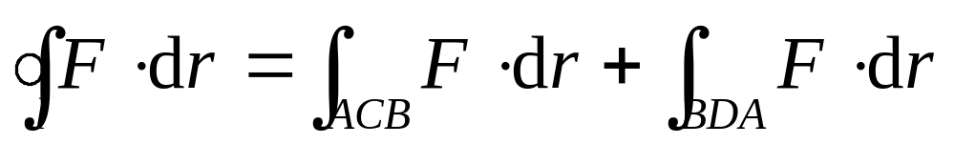


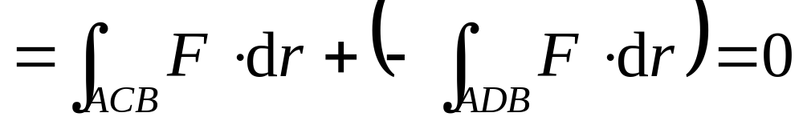
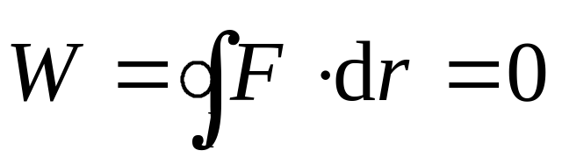
保守力的特点
质点沿任意闭合路径运动一周, 保守力 对它所做的功为零。

Slide 8
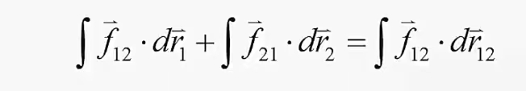
保守力的特点
保守力通常是指一对力，如果两个质点之间的相互作用力为保守力，则它们所做的功与参考系选择无关。

Slide 9
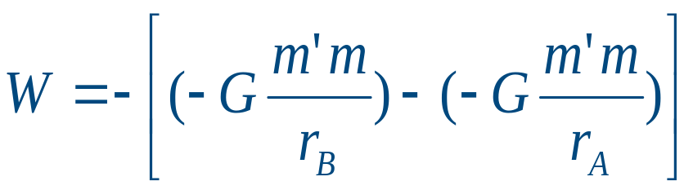
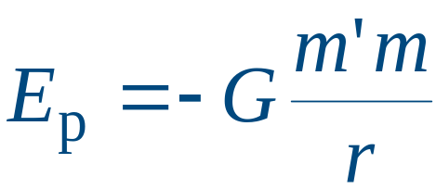
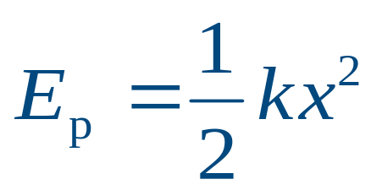
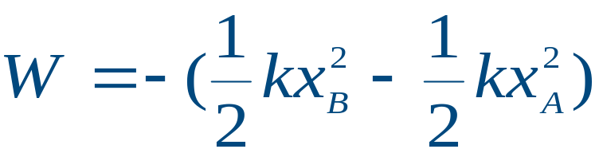
势能
保守力的功可以写成两项之差, 一项只与初位置有关, 另一项只与末位置有关。
因此, 可定义一个只与位置有关的函数 , 称为系统的势能函数，用E_{P}表示.
引力的功
引力势能
弹性势能
弹力的功

Slide 10
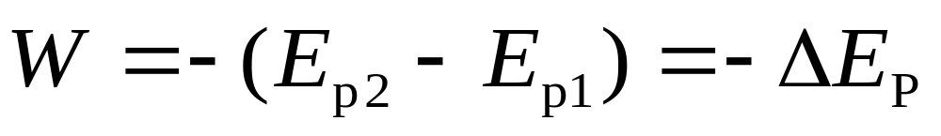
保守力的功
保守力所作的功等于势能增量的负值，即
——保守力作功，势能减少
引力的功
引力势能
弹性势能
弹力的功

Slide 11
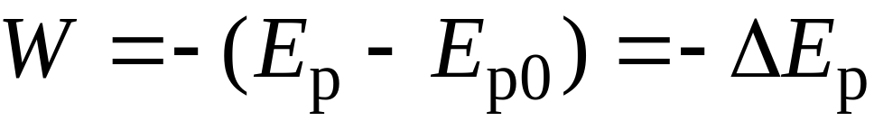
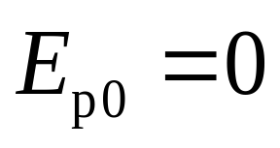
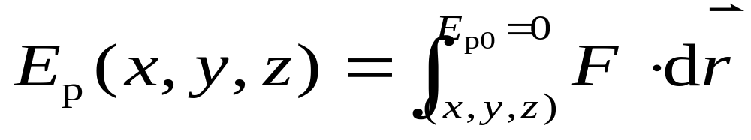
势能
势能计算
令
质点在空间某点的势能值等于将其从该点沿任意路径移到势能为零的参考点时，保守力所做的功.

Slide 12
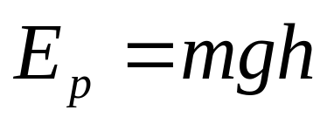
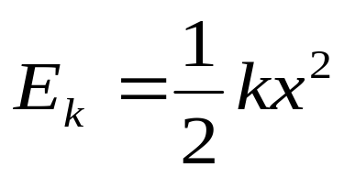

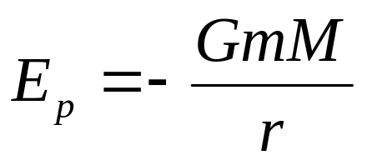
几种保守力的势能
重力势能：
势能零点在 h = 0 处
弹性势能：
势能零点在弹簧未发生形变（x=0）处
万有引力势能：
势能零点选在 处

Slide 13
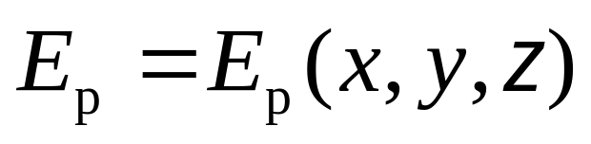
讨论
势能是状态的函数, 只有对保守力才能引入相应的势能.
势能是相对的. 势能零点不同, 各点势能值也就不同, 但不影响任意两点的势能差．
势能属于相互作用的系统,它不属于某一个质点.它实质上是一种相互作用能.
势能不依赖于参考系的选择.

Slide 14
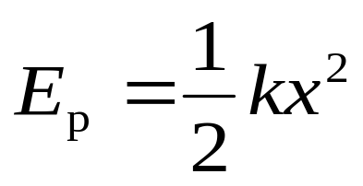
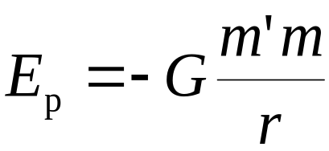
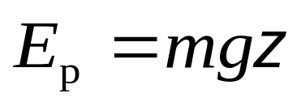
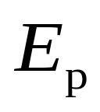




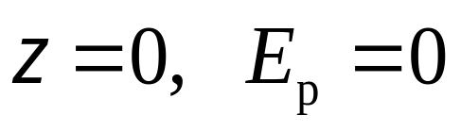
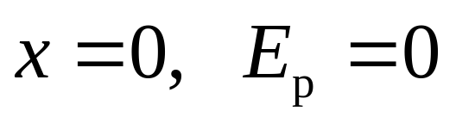
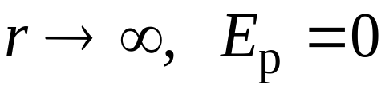
势能曲线
重力势能曲线
弹性势能曲线
引力势能曲线

Slide 15
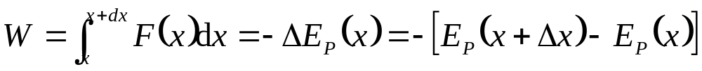


在一维情况下
Δx内，F(x)视为恒定的，故
则在Δx→0时，得

Slide 16
例题
例： 一竖直悬挂的弹簧(劲度系数为k)下端挂一物体，平衡时弹簧已有一伸长量。若以物体的平衡位置为竖直y轴的原点，相应位作为弹性势能和重力势能的零点。试证：当物体的位置坐标为y时，弹性势能和重力势能之和为ky²/2。
在解题过程中强调零势能面的选取，选取不同时计算出的势能大小不同。

Slide 17





解： 如图建立坐标系。
设在平衡时弹簧已被拉长y₀，则
当物体再下降y时，以y₀为弹簧弹性势能零点，则有

Slide 18


以平衡位置为重力势能零点，则有
总势能为

